Slide 1

Проектная работа WebSerwer + API + Telegram_bot
Подготовили: Василец Анастасия
Калентьев Роберт

Slide 2

Цель: Написать телеграмм бот для удобной работы с онлайн дневником Сетевой город
Задачи:
Изучить библиотеки netschoolapi и telegram для получения данных из дневника и общения с пользователем через бот
Создать удобный и понятный бот
Реализовать возможность ведения библиотечной базы данных

Slide 3

Классы, которые я использовала:
Класс QApplication руководит управляющей логикой и основными настройками QWidget — этот класс является простейшим виджетом.
Класс QMainWindow предоставляет главное окно приложения.
Виджет QPushButton предоставляет командную кнопку.
Класс QInputDialog предоставляет простой удобный диалог для получения одного значения от пользователя.
Класс QTableWidget предоставляет табличное представление на основе элементов с моделью по умолчанию
Модуль QtCore содержит ядро функциональности, не касающейся GUI.
Модуль QtGui дополняет QtCore функциональностью GUI.

Slide 4

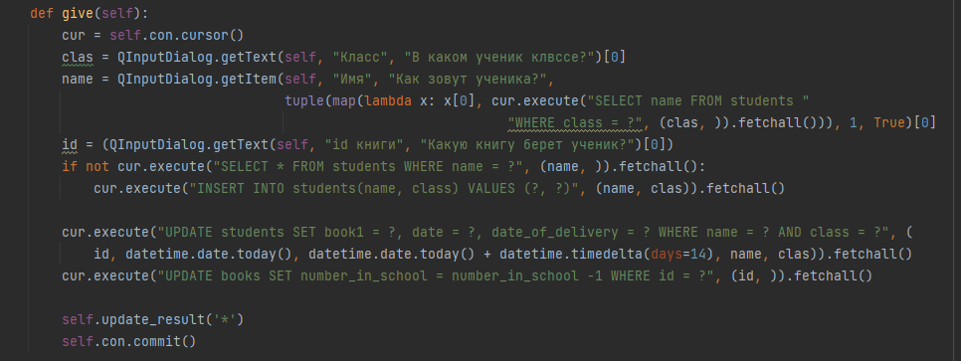
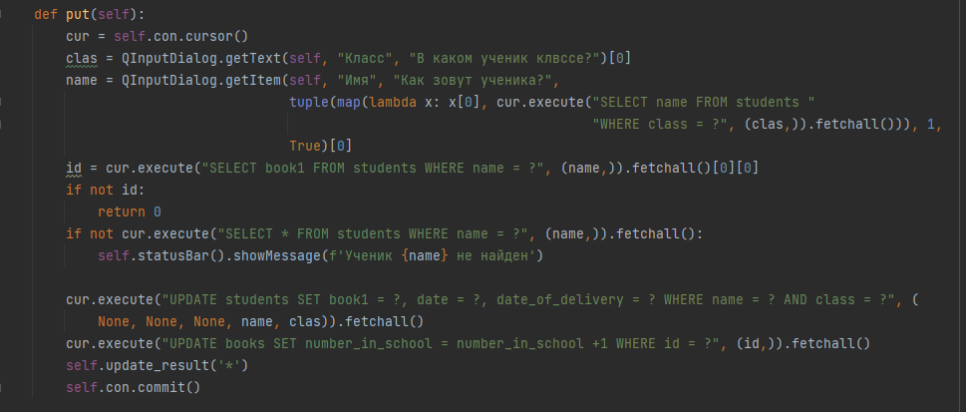
Выдача и возврат книг:

Slide 5

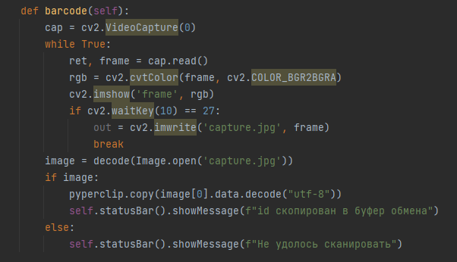
Чтение штрих кода книги:

Slide 6

Возможности развития поекта:
Добавление Обложек к книгам
Уведомление библиотекаря о просроченной сдачи

Slide 7

Спасибо за внимание!

